Slide 1
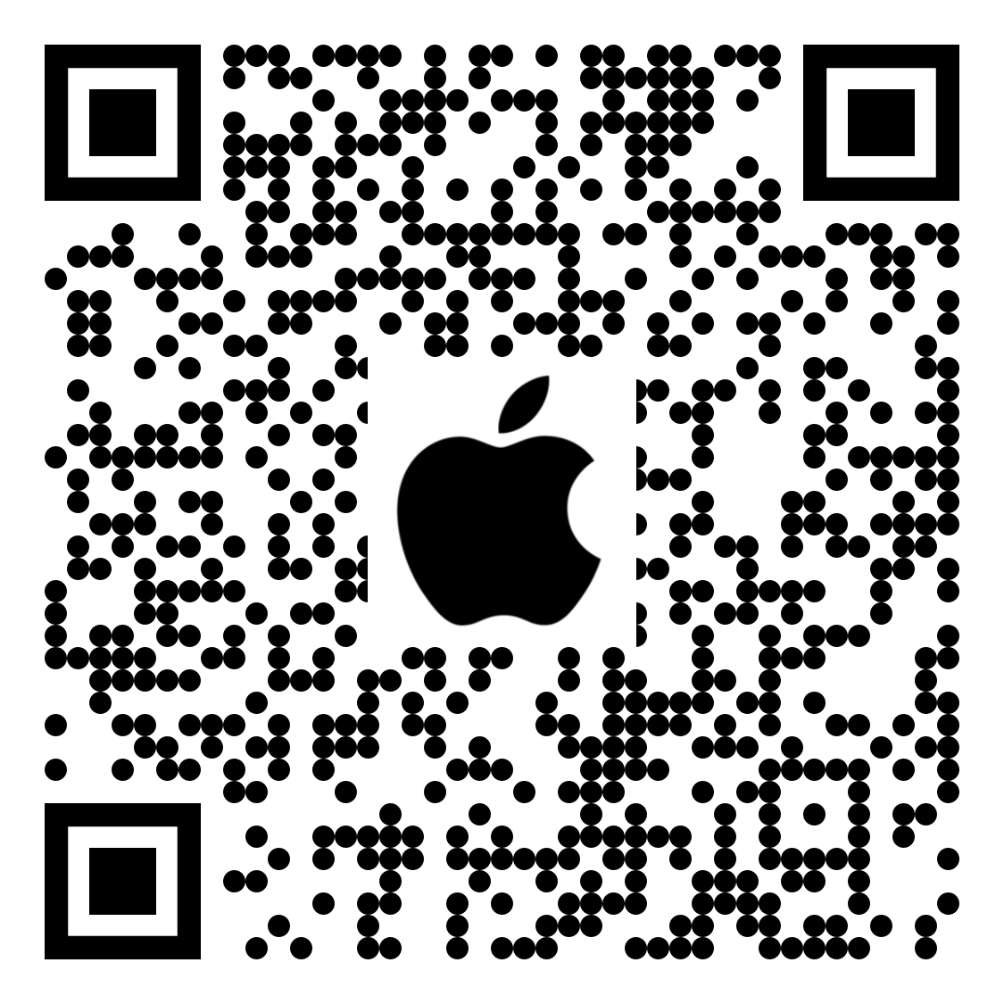
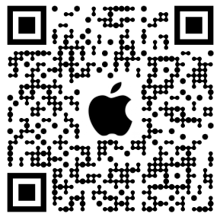
Download nu gratis de MedGemak app
Download nu gratis de MedGemak app
Download nu gratis de MedGemak app
Download nu gratis de MedGemak app

